Slide 1
SISTEMA WASICHAY – 2018
DECLARACION DE GASTOS

Slide 2
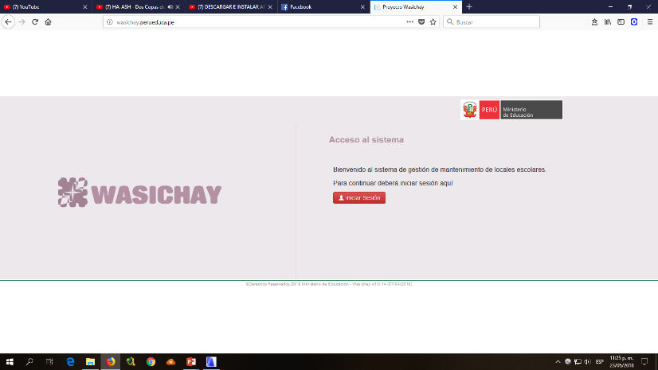
¿Cómo se ingresa al Wasichay?
http://wasichay.perueduca.pe

Slide 3
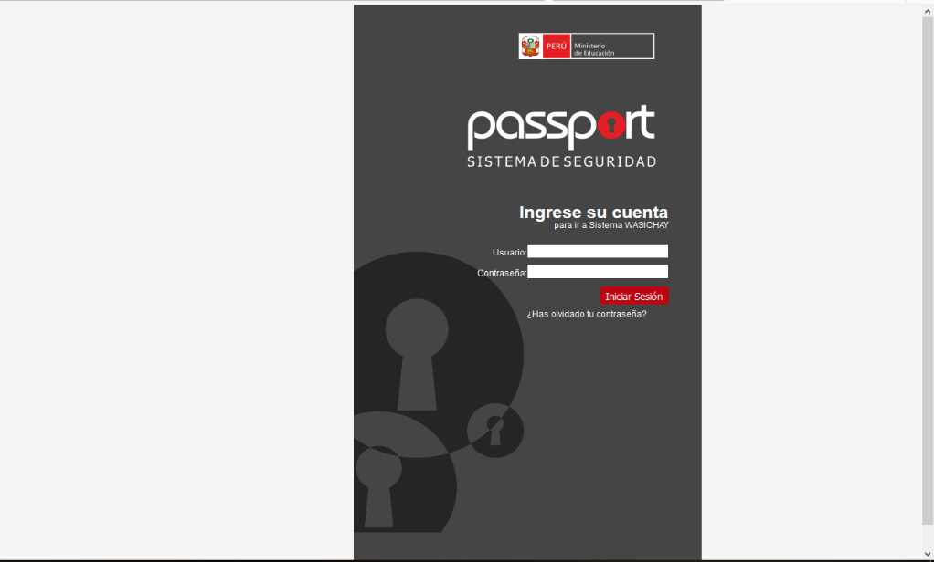
INICIO
INGRESAR CORREO REGISTRADO EN PERUEDUCA
INGRESAR CONTRASEÑA
HACER CLICK
PARA INGRESAR

Slide 4
Nombre de la IIEE
INSCRIPCION DE INSTITUCION EDUCATIVA
Figura el nombre del responsable del mantenimiento
Después de dar clic en Registro de Formato se visualiza los registros a ingresar.

Slide 5
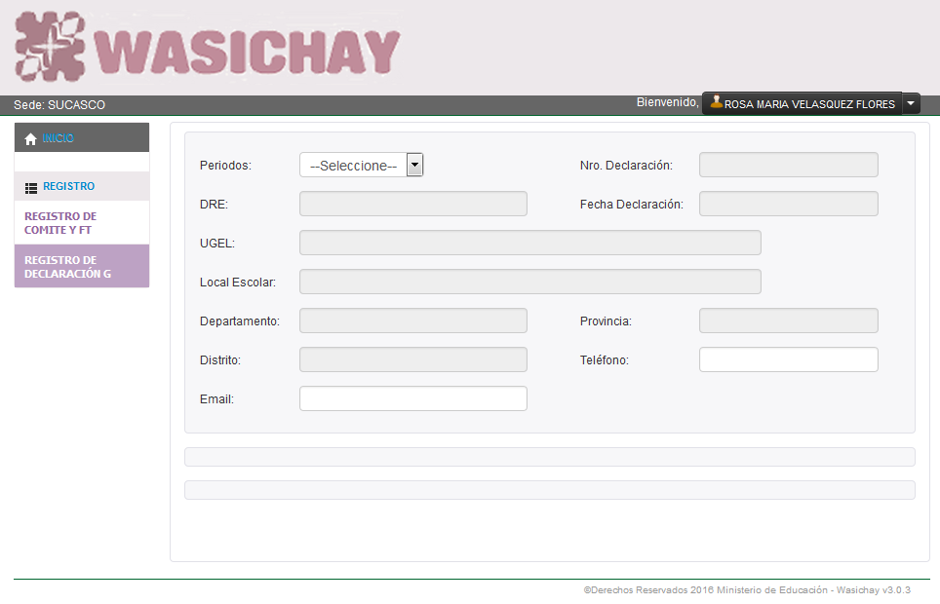
DECLARACION DE GASTOS
SELECCIONAMOS PERIODO – 2018 - 1
CORREO ELECTRONICO DE PERU EDUCA
TELEFONO O CELULAR DEL RESPONSABLE DE MANTENIMIENTO
GUARDAR

Slide 6
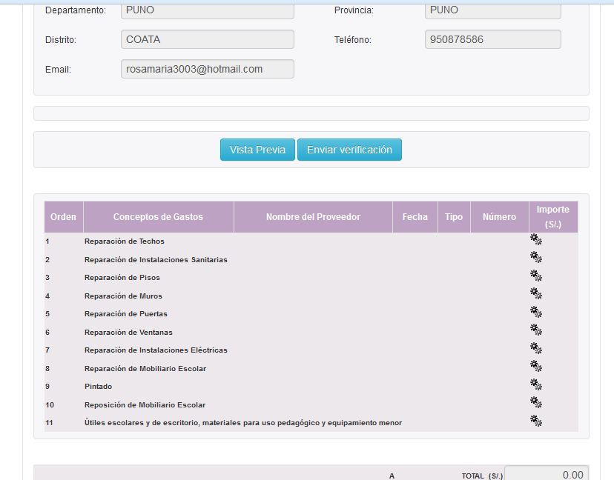

Slide 8
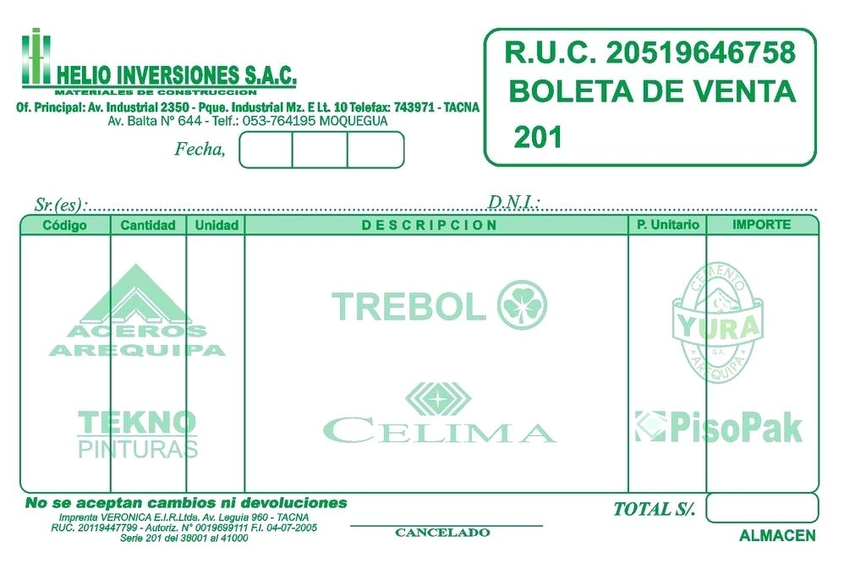
05 BOL CEMENTO PORLANT E 42.5KG
HELIO INVERSIONES SAC
BOLETA DE VENTA
002-0001393
26/06/2018
108.5
002- 000139
05
BOL
CEMENTO PORLANT E 42.5KG
21.7
108.5

Slide 9
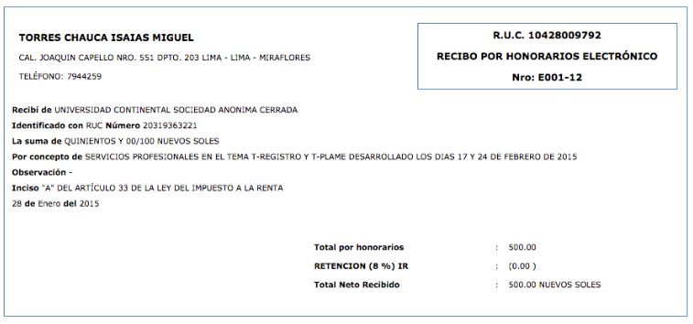
MANO DE OBRA TARRAJEADO DE MURO
TORRES CHAUCA ISAIAS MIGUEL
RECIBO DE HONORARIOS
001-12
28/01/2015
500
POR TARRAJEADO DE MURO DE CEMENTO Y ARENA, ENMALLADO DE CLAVOS Y ALAMBRE DE 40M2 EN EL PABELLON DE AULA 06.

Slide 10
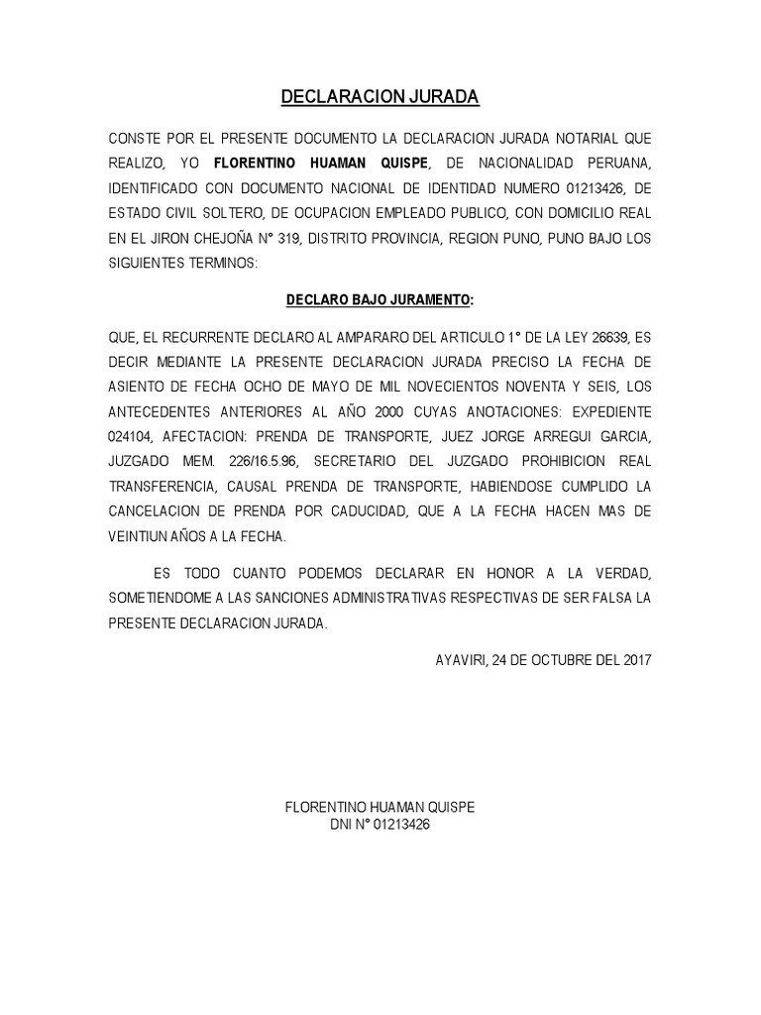
TRANSPORTE DE MATERIALES DE PUNO A JUNCAL
NOMBRE DEL RESPONSABLE Y/O DIRECTOR
DECLARACION JURADA
001
28/01/2015
250

Slide 11
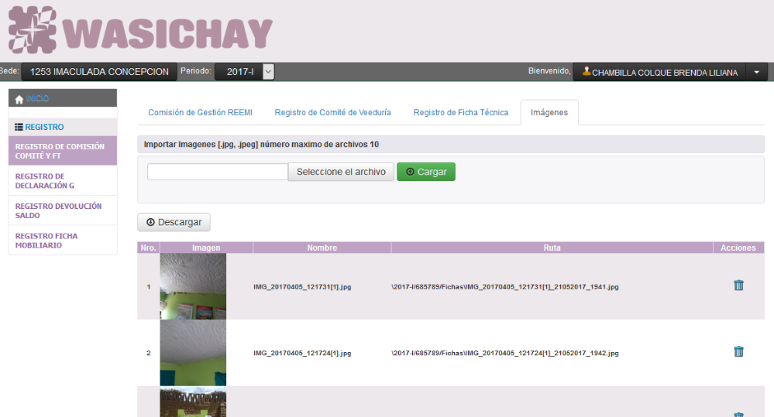

Slide 12
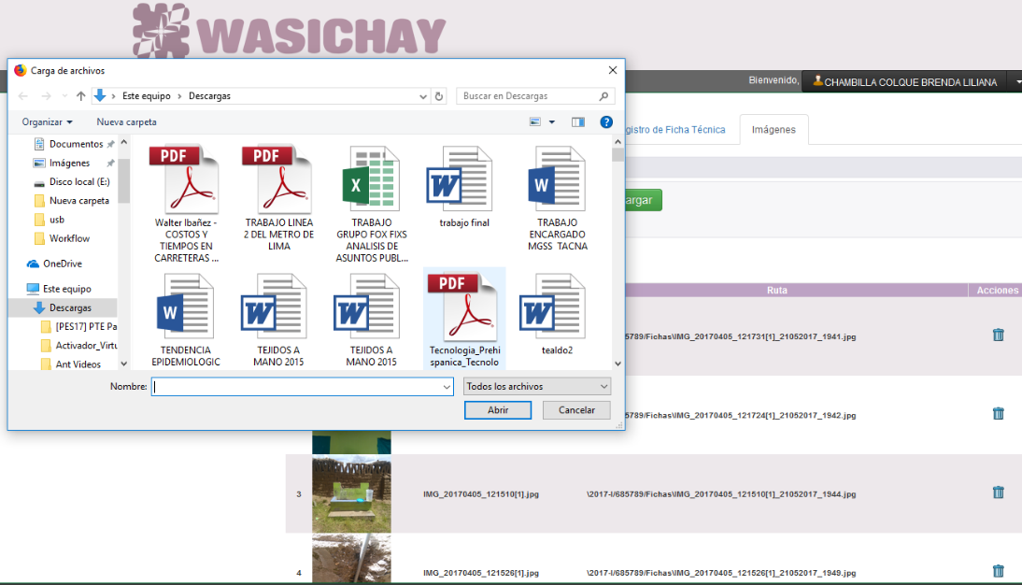

Slide 13
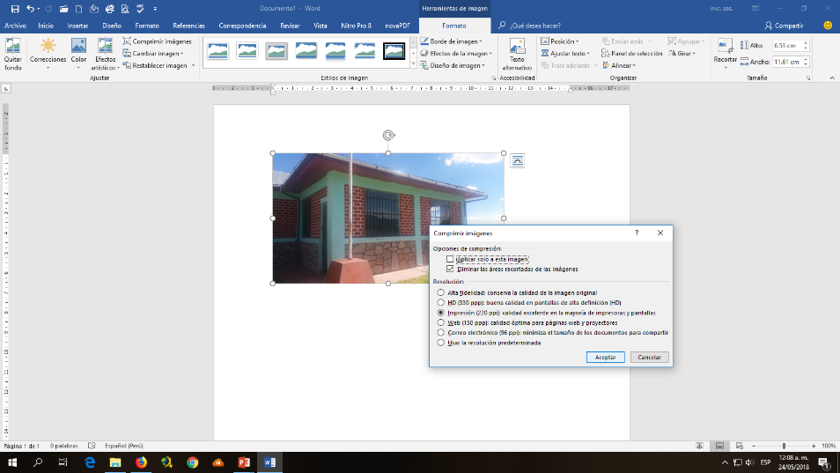

Slide 14
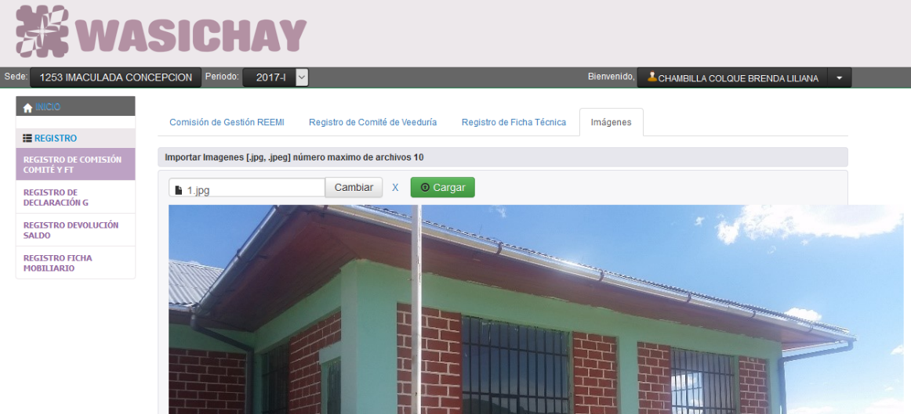

Slide 15
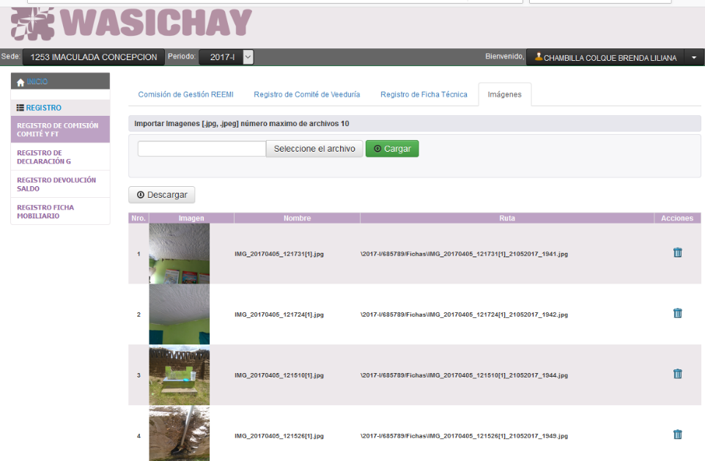

Slide 16
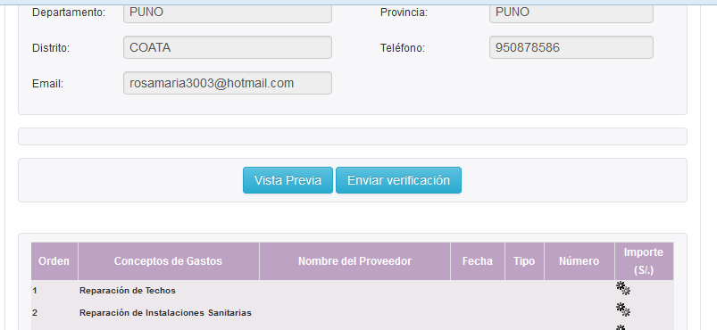
A
B

Slide 17
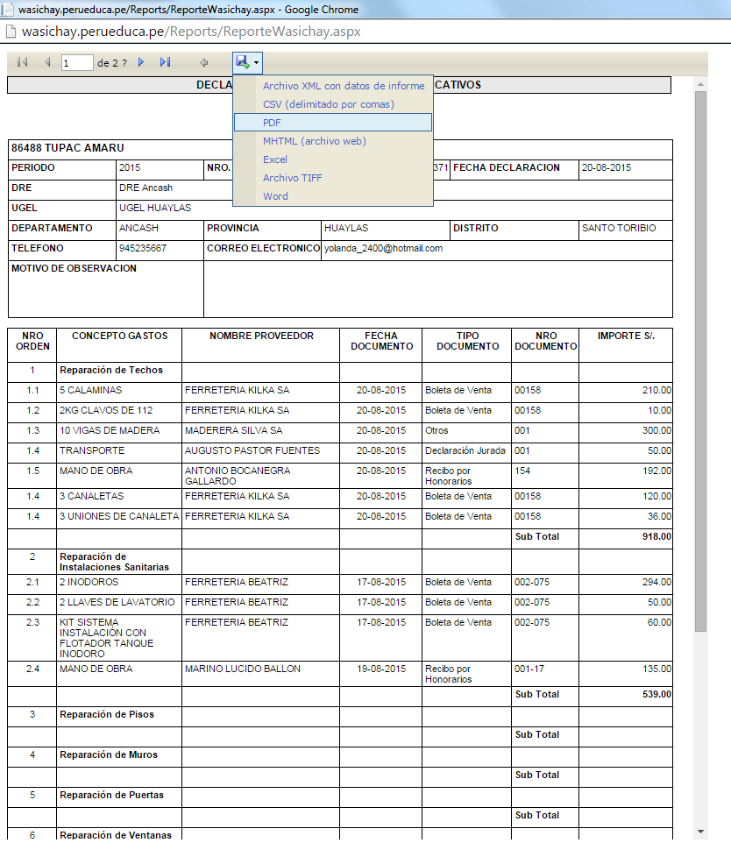
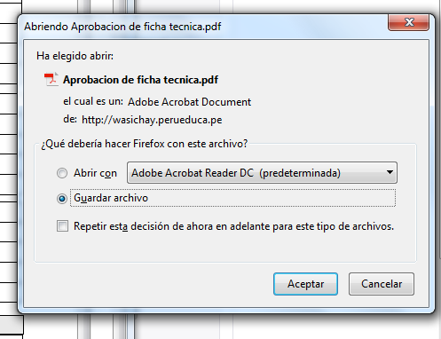
PDF

Slide 18
A
B

Slide 19
LOS TRES ESTADOS DE LAS FICHAS TECNICAS Y DECLARACIONES DE GASTO
Cuando los documentos están en Proceso, pueden ser modificados por el Docente.
Cuando figura Registrado, es porque ya ha sido enviado al especialista de la UGEL/DRE para que sea revisado, no dando la opción para modificar o agregar más datos al Docente.
Si encontrara algún error, el Especialista puede retornar la FT o DG.
Cuando la FT o DG esta Verificada, no puede ser modificada y los únicos que pueden retornar son los responsables de PRONIED.
Las DG solo pueden ser solicitadas para el retorno del Especialista de UGEL al de PRONIED.

Slide 20
GRACIAS

